Slide 1
RISCV后端和llvm-mc介绍
软件所智能软件中心PCLT实验室 王鹏 实习生

Slide 2
目 录
01 llvm-mc介绍
02 RISCV后端介绍

Slide 3
llvm-mc 一个通用的可定制的编译器驱动
The llvm-mc tool, described as the "LLVM machine code playground", is used for testing components of a target's MC implementation. The main task this tool fulfills is to assemble a .s file (via the -assemble command), disassemble strings of bytes (-disassemble), as well as show the encoding of instructions and their internal representations (-show-encoding and -show-inst respectively).
LLVM IR主要有三种格式：一种是在内存中的编译中间语言；一种是硬盘上存储的二进制中间语言（以.bc结尾），最后一种是可读的中间格式（以.ll结尾）。这三种中间格式是完全相等的。
llvm-mc可以调用LLVM机器代码生成相关的库。并为此提供了一个非常方便简单、具备类型的、平台无关的统一中间代码语言，称之为LLVM IR.

Slide 4
In order to determine the architecture, the parameter -arch=arch is used and -mattr=a1,+a2,-a3 is used to enable and disable features of the processor required for instructions to be valid.
An example of the above for the OpenRISC 1000 architecture is the optional support for multiplication and division instructions. To enable these, a command like the following would be used.
llvm-mc -assemble -show-encoding -arch=or1k -mattr=+mul,+div input.s

Slide 5
llvm-mc是一种工具，而不是框架，因此与Capstone不同，我们无法指定二进制代码的地址，我们要解析的指令数等。作为回报，我们无法获取成功反汇编的指令数，或者无法获取详细错误报告失败。

Slide 6
要反汇编ARM的sdiv指令，我们需要像下面这样显式地打开hwdiv-arm功能，否则llvm-mc将报告无效的编码错误。
echo "0x10 0xf1 0x10 0xe7" | llvm-mc -disassemble -arch=arm -mattr=+hwdiv-arm

Slide 7
在此输入您的封面副标题

Slide 8
LLVM 中间码的执行需要用到 Jit。那么，JIT到底是个什么东西呢。其实，JIT 是一个即时编译器，即 Just-in-time Compiler。对于 JIT 的了解我也知之胜少，它的作用大概就是对中间码进行编译作业，像 JAVA 这种跨平台的语言也是通过 JIT 实现的。在执行 LLVM 的 lli 工具时，会去调用 JIT 将中间码编译成本机架构的机器码再执行。
至于 jit 与 mcjit 的区别，大概是 jit 是 LLVM 旧版本的支持，而 mcjit 是对 jit 新的支持。mc是机器码的意思，即 Machine Code。在 Wikipedia 看到说，以前的 LLVM 会依赖与本机系统的汇编器或者提供一套工具链，然后再翻译成机器码。而通过整合过的 LLVM MC 能够支持大多数的机器架构，包括 x86, x86-64, ARM, ARM64 以及 大部分的 MIPS 架构等。

Slide 9
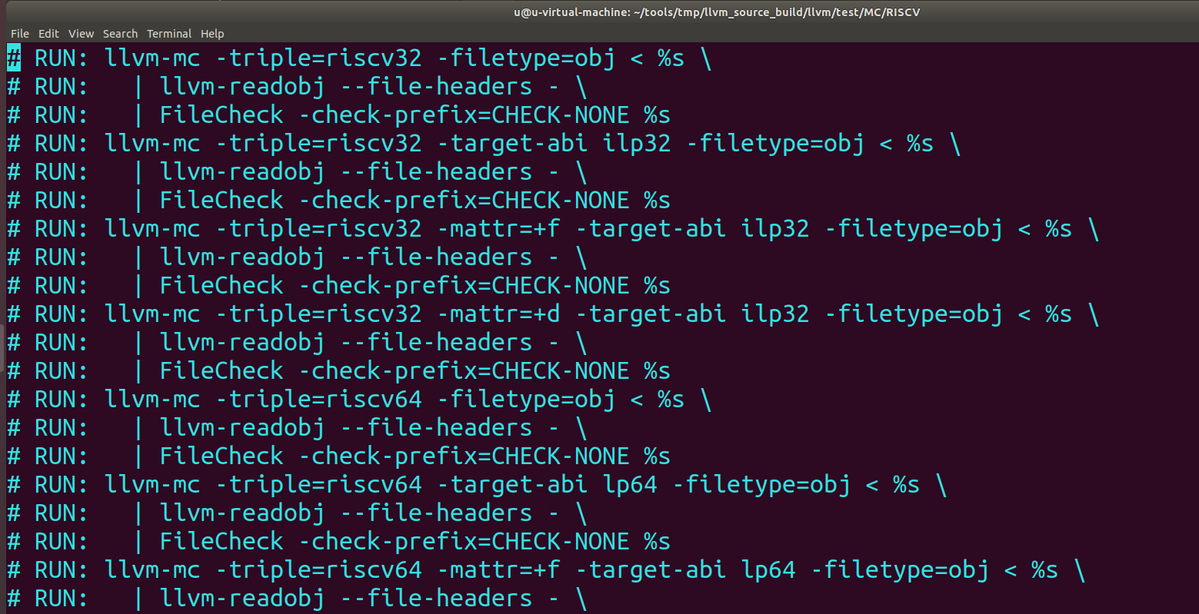

Slide 10
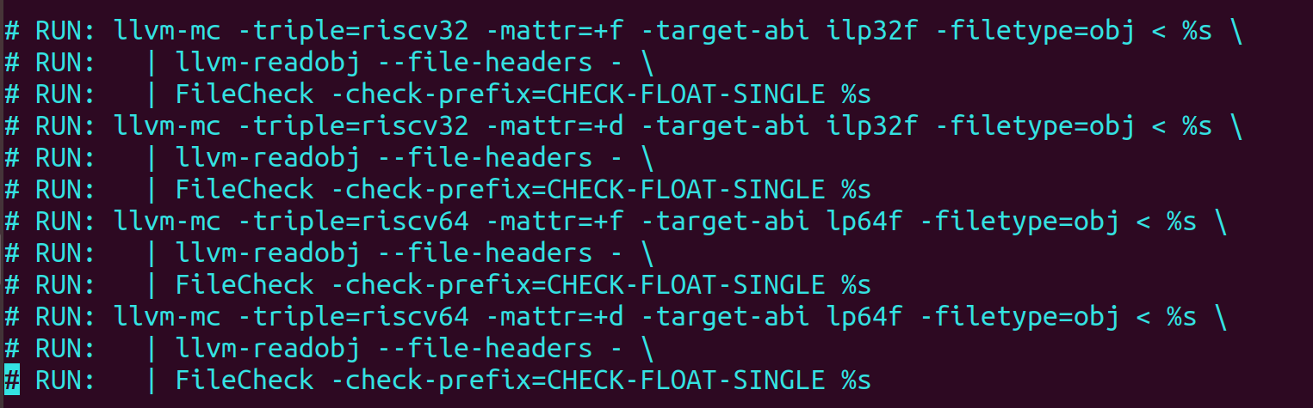

Slide 11
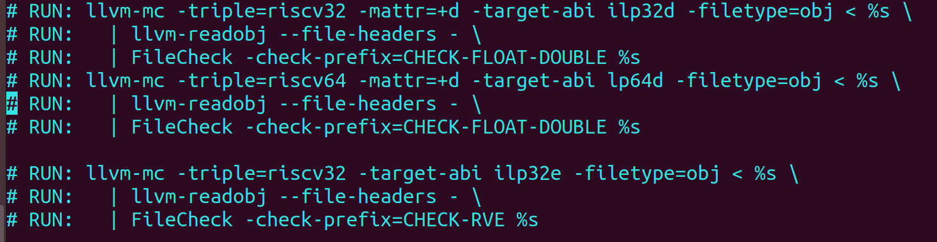

Slide 12
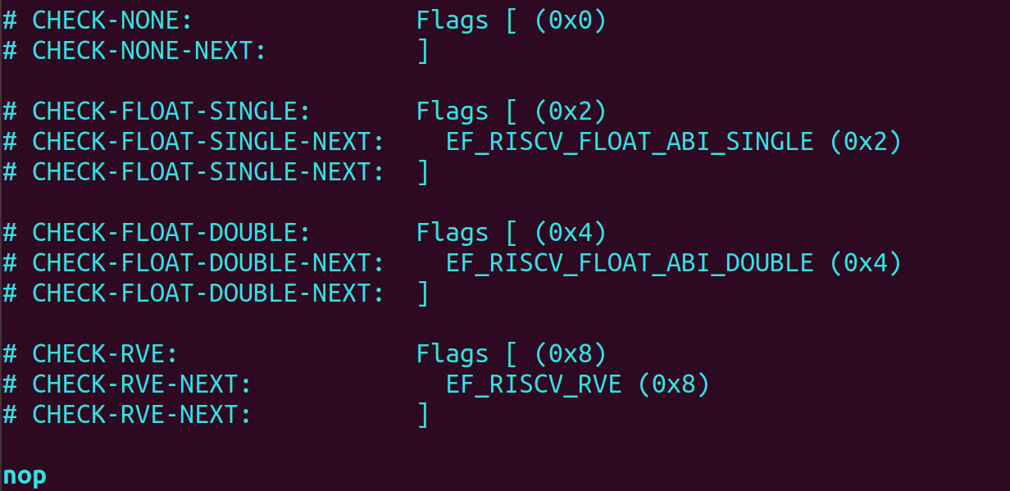

Slide 17
https://blog.csdn.net/Rubison/article/details/104014511
llvm-mc测试用例

Slide 18
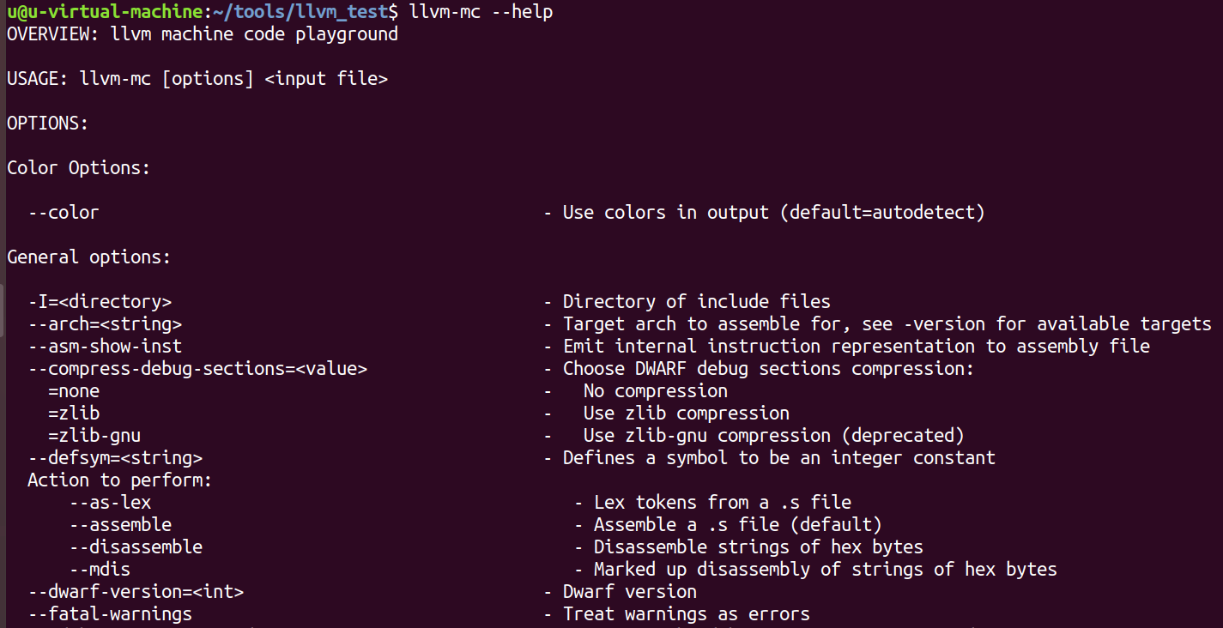

Slide 19
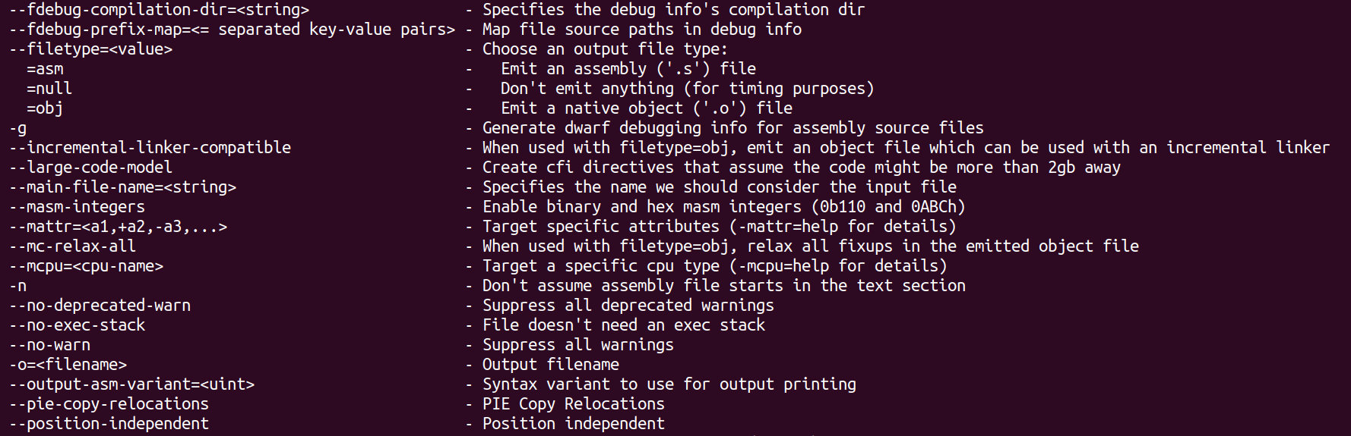

Slide 20
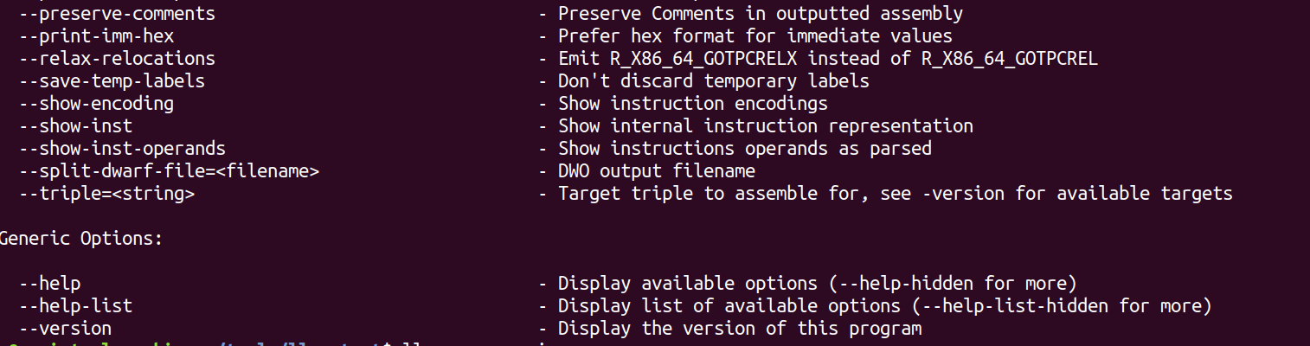

Slide 21
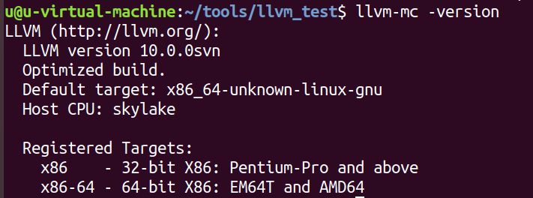

Slide 22
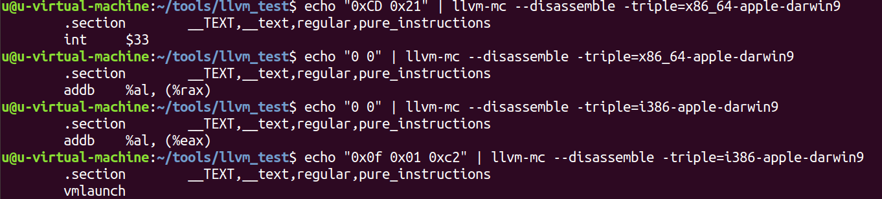

Slide 23
−g − Generate dwarf debugging info for assembly source files
-mattr=<a1,+a2,-a3,...> - Target specific attributes
(-mattr=help for details)
-mcpu=<cpu-name> - Target a specific cpu type
(-mcpu=help for details)
-triple=<string> - Target triple to assemble for, see -version for available targets
-arch=<string> - Target arch to assemble for, see -version for available targets

Slide 24
-assemble - Assemble a .s file (default)
-disassemble - Disassemble strings of hex bytes
lvm-mc：组装（汇编）指令代码，可以产生不同格式（ELF，MachO和PE）的目标文件
llvm-mc：这个工具能够汇编指令并生成诸如ELF、MachO和PE等对象格式的目标文件。它也可以反汇编相同的对象，从而转储这些指令的相应的汇编信息和内部LLVM机器指令数据结构。
https://people.cs.nctu.edu.tw/~chenwj/dokuwiki/doku.php?id=llvm
非常好的测试用例

Slide 25
https://www.kutu66.com/GitHub/article_137408
区别arch=amdgcn -mcpu=fiji的好例子

Slide 26
https://www.embecosm.com/appnotes/ean10/ean10-howto-llvmas-1.0.html
最全的llvm-mc例子

Slide 27
在此输入您的封面副标题

Slide 28
LLVM 后端移植 指令集代码学习笔记
https://blog.csdn.net/idevede/article/details/90453239
llvm学习笔记（2）
https://blog.csdn.net/wuhui_gdnt/article/details/62218211
http://llvm.org中backend部分
LLVM TableGen 学习笔记
https://blog.csdn.net/idevede/article/details/90417529
以及PCLT实验室tablegen学习视频

Slide 29
《LLVM Codebook》
《Getting Started With LLVM》
LLVM MC项目简介
https://www.cnblogs.com/Proteas/p/3286221.html
LLVM Programmer's Manual http://llvm.org/docs/ProgrammersManual.html
LLVM Language Reference Manual
http://llvm.org/docs/LangRef.html

Slide 30
在此输入您的封面副标题

Slide 31
在此输入您的封面副标题

Slide 32
在此输入您的封面副标题

Slide 33
在此输入您的封面副标题

Slide 34
在此输入您的封面副标题

Slide 35
RISCV后端
编译器的最终目标是产生目标平台的代码，或者是产生汇编码，进 而能够通过汇编器转为目标代码并能够在真实的硬件上执行。为了得到 汇编码，编译器需要知道目标机器架构的各个方面——寄存器、指令 集、调用约定、流水线等，所以其实在这一阶段还有很多可以做的优 化。
LLVM有自己的定义目标机器的方式——tablegen，通过它来指定 目标的寄存器、指令集、调用约定等，并且tablegen函数以编程的方式 缓解了描述一套架构属性所带来的困扰。
LLVM的后端有一套流水线架构，指令经历了许多阶段：从LLVM IR到SelectionDAG、MachineDAG、MachineInstr，最终到MCInst。

Slide 36
IR首先被转为SelectionDAG（DAG指的是有向无环图），之后 SelectionDAG会被合法化（目标平台不支持的指令会被转换成合法的指 令），接着转为MachineDAG（基本上是针对后端的指令选择）。
CPU线性地执行指令序列，指令调度阶段的一个目的就是分配指令 的执行顺序，把DAG转换成线性的指令。LLVM的代码生成器使用了一 些聪明的启发式算法来尽量产生更快的代码，例如register compression lowering寄存器压力减少。在 生成更好的LLVM代码的过程中，寄存器分配策略扮演了一个很重要的 角色。

Slide 37
定义寄存器和寄存器集合
本节介绍如何使用.td文件来定义寄存器和寄存器集合，之后通过 tablegen函数可以把.td文件转为.inc文件，而这些文件可以在.cpp文件中 通过#include声明引入，进而应用其中定义的寄存器

Slide 38
准备工作
如前面所定义的，我们的RISCV目标机器有32个普通寄存器及其别名，还有浮点寄存器。这些内容可以在 RISCVRegisterInfo.td文件中指定。tablegen函数提供了Register类，通过继承这个类，可以表示这些寄存器。
详细步骤
执行以下步骤，通过目标平台的描述文件来定义后端架构。
1. 在lib/Target目录下创建一个RISCV目录：
$ mkdir llvm/lib/Target/RISCV
2. 在RISCV目录下创建RISCVRegisterInfo.td文件：
$ cd llvm/lib/Target/RISCV
$ vi RISCVRegisterInfo.td

Slide 39
3. 定义硬件编码、命名空间、寄存器、寄存器类
let Namespace = "RISCV" in {
class RISCVReg<bits<5> Enc, string n, list<string> alt = []> : Register<n> {
let HWEncoding{4-0} = Enc;
let AltNames = alt;
}

Slide 40
工作原理
tablegen函数处理.td文件以生成.inc文件，并用枚举类型来表示寄存 器，于是我们能够在.cpp文件中引用这些枚举类型。例如，r0寄存器可 以用RISCV::R0引用。在我们构建LLVM项目时会生成这些.inc文件。

Slide 41
// Integer registers
// CostPerUse is set higher for registers that may not be compressible as they
// are not part of GPRC, the most restrictive register class used by the
// compressed instruction set. This will influence the greedy register
// allocator to reduce the use of registers that can't be encoded in 16 bit
// instructions. This affects register allocation even when compressed
// instruction isn't targeted, we see no major negative codegen impact.

Slide 42
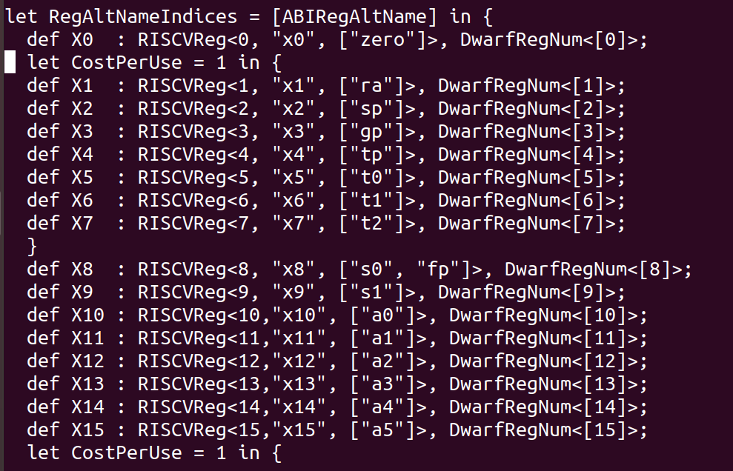

Slide 43
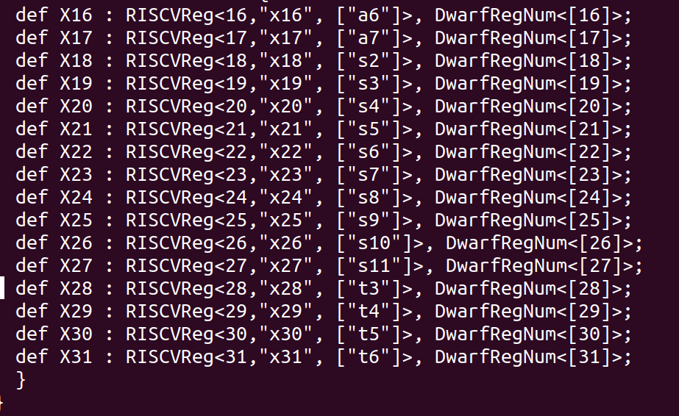

Slide 44
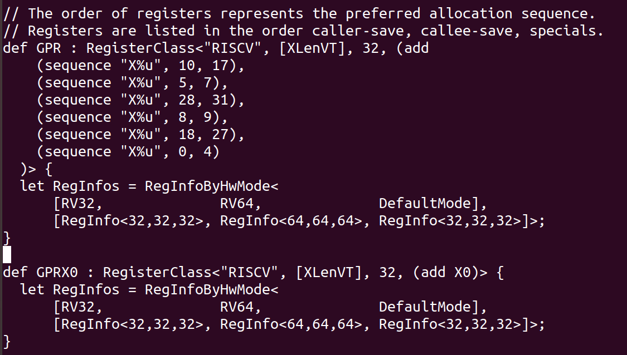

Slide 45
定义调用约定
调用约定指的是值如何传递给函数以及如何从函数返回。在RISCV架构中，参数通过寄存器传递，剩下的通过栈传递。本节将介绍如何定义调用约定，它会通过函数指针被ISelLowering（在第6章“平台无关代码生成器”的指令选择lowering阶段提及）使用。
调用约定在RISCVCallingConv.td文件中定义，它主要包含两块内容： 返回值约定和参数传递约定。返回值约定指的是返回值会如何传递以及 通过哪个寄存器传递；参数传递约定指的是参数通过栈还是寄存器传递，以及通过哪个寄存器传递。在定义RISCV平台的调用约定时，会继承 CallingConv类。
详细步骤
执行以下步骤，实现调用约定：
1. 在lib/Target/RISCV/目录下，创建RISCVCallingConv.td文件：
$ vi RISCVCallingConv.td

Slide 46
2. 在文件中定义返回值约定，如下：
def RetCC_RISCV : CallingConv<[ CCIfType<[i32], CCAssignToReg<[R0]>>, CCIfType<[i32], CCAssignToStack<4, 4>>
]>;
3. 同样，定义参数传递约定，如下：
def CC_RISCV : CallingConv<[ CCIfType<[i8, i16], CCPromoteToType<i32>>, CCIfType<[i32], CCAssignToReg<[R0, R1]>>, CCIfType<[i32], CCAssignToStack<4, 4>> ]>;
？？在文件中没看到

Slide 47
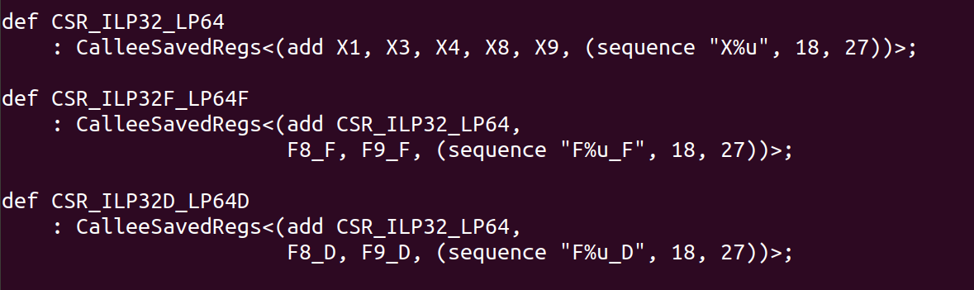
4. 定义被调者保存寄存器（callee saved）集合：
def CC_Save : CalleeSavedRegs<(add R2, R3)>;

Slide 48
工作原理
在前面你看到的.td文件中，指定了32位整数的返回值会存储在r0寄 存器当中。当传递参数给函数时，前两个参数会存储于r0和r1寄存器。 同样，文件也指定了任何数据类型，例如8位整数或16位整数，都会提 升至32位整数。
tablegen函数会为此生成RISCVCallingConv.inc文件，在 RISCVISelLowering.cpp文件中被引用。同时会生成两个用于定义参数处 理方式的目标hook函数，LowerFormalArguments()和LowerReturn()。

Slide 49
定义指令集
一个平台的指令集的定义包含多种此平台的特性。本节介绍如何为 目标平台定义指令集。
指令目标描述文件定义了3样内容：操作数、汇编字符串、指令格 式。具体包括定义或输出列表，以及使用或输入列表。其中也有不同的 操作类，如Register类、立即数，以及更复杂的register+imm操作数。
本节以一个简单的添加指令（它用两个寄存器作为操作数）定义来 展示。

Slide 50
详细步骤
同样是通过目标描述文件来定义指令集，执行以下步骤。
1. 在lib/Target/RISCV/目录下创建RISCVInstr.Info.td文件：
$ vi RISCVInstrInfo.td
This file describes the RISC-V instructions in TableGen format.
RISCVInstrInfoA.td RISCVInstrInfoC.td RISCVInstrInfoD.td RISCVInstrInfoF.td RISCVInstrInfoM.td

Slide 51
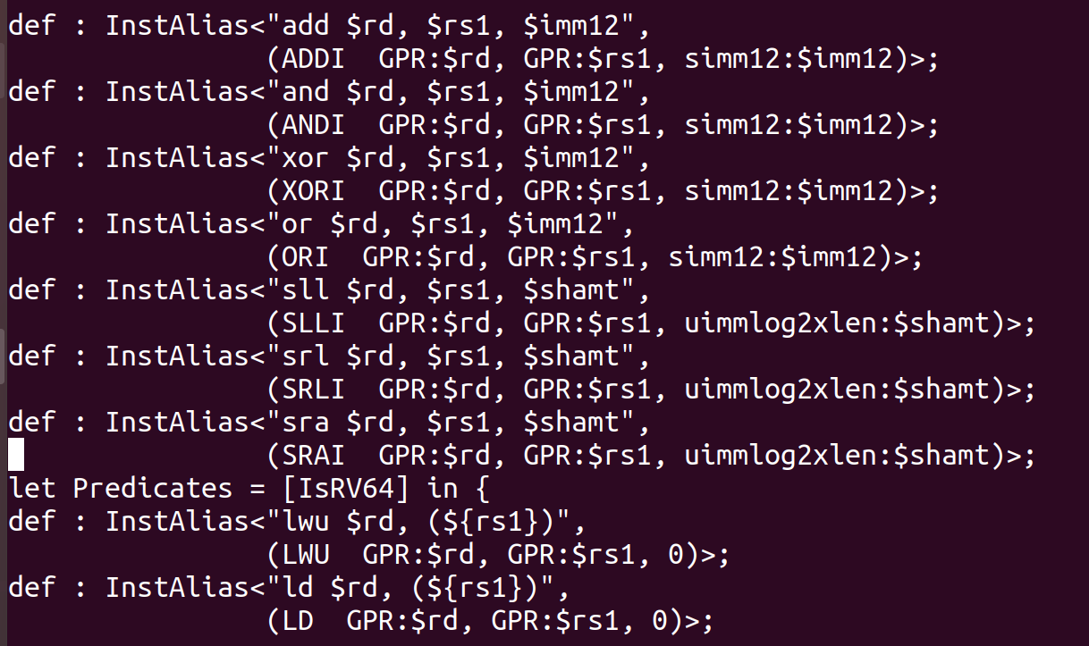
Assembler Pseudo Instructions (User-Level ISA, Version 2.2, Chapter 20)

Slide 52
实现栈帧lowering
本节介绍目标架构的栈帧的lowering（从高级抽象到低级抽象）。 栈帧lowering包括发射函数调用的头尾代码。栈帧也叫过程活动记录,是编译器用来实现函数调用过程的一种数据结构。
准备工作
栈帧lowering需要定义两个函数：RISCVFrameLowering::emitPrologue()和 RISCVFrameLowering::emitEpilogue()。

Slide 53
详细步骤
在lib/Target/RISCV目录的RISCVFrameLowering.cpp文件中定义以下函数。This file contains the RISCV implementation of TargetFrameLowering class.
1. emitPrologue函数定义如下：
void RISCVFrameLowering::emitPrologue(MachineFunction &MF,
MachineBasicBlock &MBB) const { }
2. emitEpilogue函数定义如下：
void RISCVFrameLowering::emitEpilogue(MachineFunction &MF,
MachineBasicBlock &MBB) const { }

Slide 54
3. 一些为栈操作计算基址偏移的辅助函数
4. 计算栈大小的辅助函数：estimateStackSize

Slide 55
工作原理
emitPrologue函数首先计算栈大小来决定是否需要头代码，然后计算偏移来调整栈指针。对于尾代码来说，同样需要先检查是否需要尾代 码，然后把栈指针还原成函数开始时的样子。

Slide 58
打印指令
在生成目标代码的过程中，打印汇编指令是很重要的步骤。定义很多类以管道的方式过滤，由之前定义的.td文件提供指令字符串。
准备工作
打印指令的第一步，也是最重要的一步，是在.td文件中定义指令字符串，这在“定义指令集”一节中有过介绍。

Slide 59
在此输入您的封面副标题

Slide 60
详细步骤
执行以下步骤。
1. 创建 lib/Target/RISCV/RISCVInstrFormats.td文件，定义AsmString变量：

Slide 61
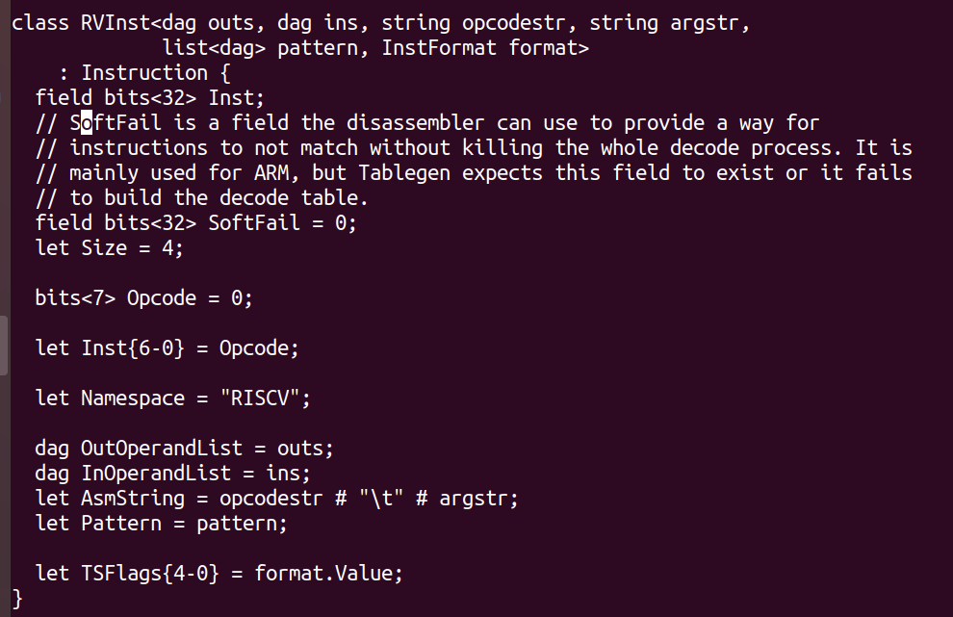

Slide 62
2. 在RISCV目录下创建新的InstPrinter目录：
$ cd lib/Target/RISCV/MCTargetDesc
3. 创建MCTargetDesc/RISCVInstPrinter.cpp文件，并定义
void RISCVInstPrinter::printInst 定义一个打印指令的函数
void RISCVInstPrinter::printRegName
void RISCVInstPrinter::printOperand
void RISCVInstPrinter::printCSRSystemRegister

Slide 63
4. 同时还需要定义const char *RISCVInstPrinter::getRegisterName函数来打印寄存器名称：

Slide 64
6. 定义RISCVMCAsmInfo.h和RISCVMCAsmInfo.cpp文件，指定 MCASMinfo来打印指令。

Slide 65
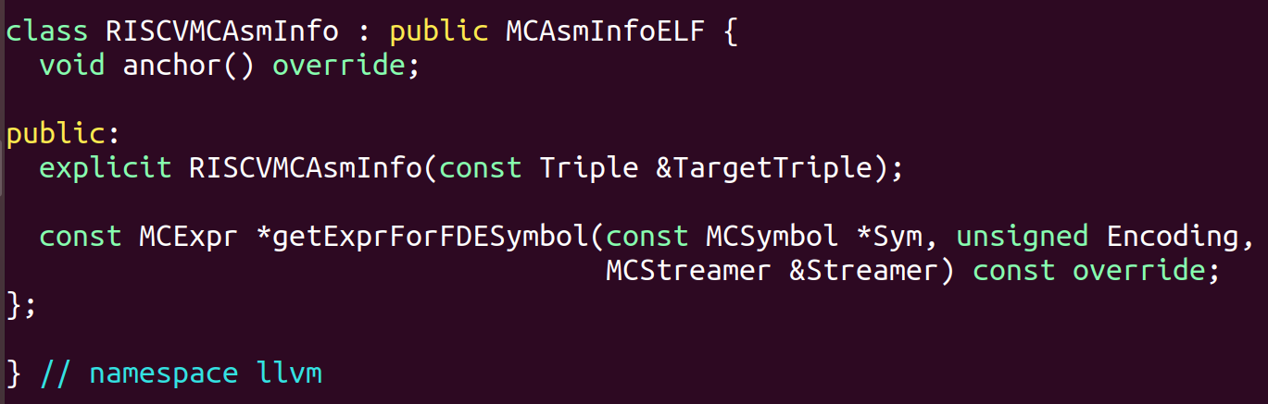
RISCVMCAsmInfo.h文件定义如下：

Slide 66
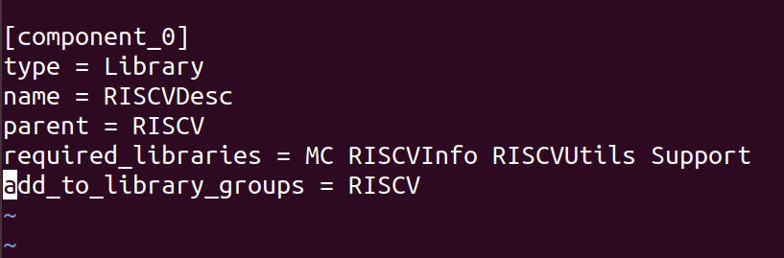
7. 为指令打印器定义LLVMBuild.txt文件

Slide 67
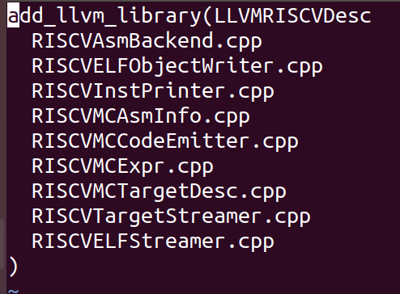
8. 定义CMakeLists.txt：

Slide 68
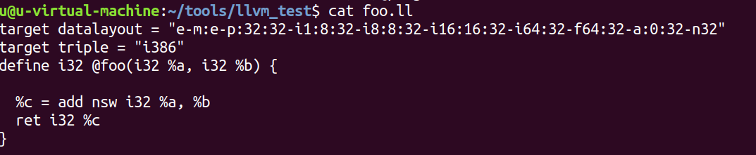
工作原理
在重新构建过LLVM之后，只需要用llc静态编译工具，就能输出 RISCV架构的汇编码了。

Slide 69
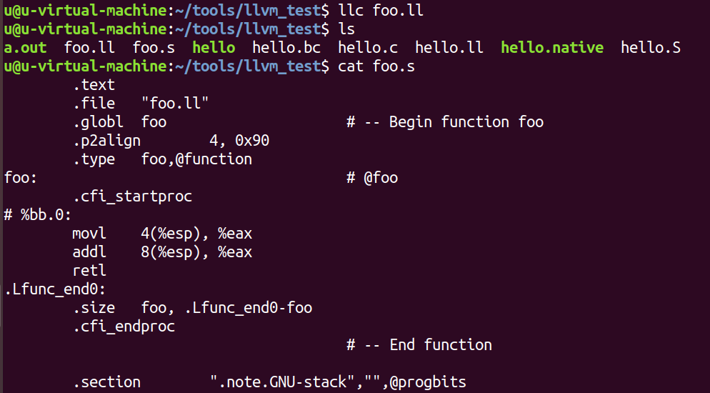

Slide 70
选择指令
DAG中的IR指令需要被映射到特定平台对应的指令。同样，在 SDAG节点中会包含IR，需要在特定机器的DAG节点映射。在指令选择 阶段之后，得到的结果还需要进行指令调度。
准备工作
1. 为了进行特定机器的指令选择，需要定义一个独立的 RISCVDAGToDAGISel类，因此为了编译包含这个类定义的文件，需要把文件名添加到RISCV/CMakeLists.txt文件中：

Slide 71
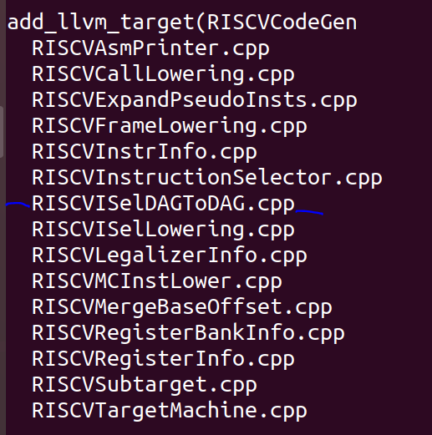

Slide 72
$ vi CMakeLists.txt add_llvm_target(... ... RISCVISelDAGToDAG.cpp ... )
2. 在RISCVTargetMachine.h和RISCVTargetMachine.cpp文件中添加Pass 条目：
$ vi RISCVTargetMachine.h
const RISCVInstrInfo *getInstrInfo() const override { return getSubtargetImpl()->getInstrInfo();
}

Slide 73
3. 在RISCVTargetMachine.cpp文件中增加以下代码，在指令选择阶段 创建一个Pass：
class RISCVPassConfig : public TargetPassConfig
void addIRPasses() ;
bool addInstSelector() ;
bool addIRTranslator();
bool addLegalizeMachineIR() ;

Slide 74
bool addRegBankSelect() ;
bool addGlobalInstructionSelect() ;
void addPreEmitPass() ;
void addPreEmitPass2() ;
void addPreRegAlloc() ;

Slide 75
在此输入您的封面副标题

Slide 76
在此输入您的封面副标题

Slide 77
在此输入您的封面副标题

Slide 78
详细步骤
执行以下步骤，定义指令选择函数。
1. 创建RISCVISelDAGToDAG.cpp文件：
$ vi RISCVISelDAGToDAG.cpp
2. 引入以下头文件：

Slide 79
#include "MCTargetDesc/RISCVMCTargetDesc.h"
#include "RISCV.h"
#include "RISCVTargetMachine.h"
#include "Utils/RISCVMatInt.h"
#include "llvm/CodeGen/MachineFrameInfo.h"
#include "llvm/CodeGen/SelectionDAGISel.h"
#include "llvm/Support/Debug.h"
#include "llvm/Support/MathExtras.h"
#include "llvm/Support/raw_ostream.h"

Slide 80
在此输入您的封面副标题

Slide 81
3. 定义RISCVDAGToDAGISel类，继承自SelectionDAGISel类.
4. 这个类中要定义的最重要的函数是Select()，它依据机器指令返回 一个SDNode对象。
在类中声明：
void Select(SDNode *Node);
进一步定义：
void RISCVDAGToDAGISel::Select(SDNode *Node) { return // Select the default instruction.
SelectCode(Node);
}

Slide 82
5. 另一个重要的函数是定义地址选择函数，它会计算加载、存储操作的基址和偏移。
声明如下：
bool RISCVDAGToDAGISel::SelectAddrFI(SDValue Addr, SDValue &Base)

Slide 83
6. 最后，createRISCVISelDag Pass把合法的DAG转为RISCV平台的 DAG，并且为定义于同一文件中的指令调度做准备：
// This pass converts a legalized DAG into a RISCV-specific DAG, ready
// for instruction scheduling.
FunctionPass *llvm::createRISCVISelDag(RISCVTargetMachine &TM) {
return new RISCVDAGToDAGISel(TM);
}

Slide 84
工作原理
RISCVISelDAGToDAG.cpp中的RISCVDAGToDAGISel::Select()函数用于选择DAG节点的操作码，而RISCVDAGISel::SelectAddr()则用于选择 DataDAG节点的addr类型。需要注意的是，如果地址是全局的或者是外部的，则返回false，因为它需要在全局上下文中计算。

Slide 85
增加指令编码
如果指令需要进行编码，即如何用位字段表示，那么可以在.td文件中定义指令的时候指定位字段。
详细步骤
为了在定义指令的时候包含指令编码，需要执行以下步骤。
1. 对于注册add指令的一个寄存器操作数，会有一些定义的指令编码。指令的大小是32位的，它的编码如下：
0000000 rs2 rs1 000 rd 0110011 ADD

Slide 86
bits 0 to 6 -> 0110011
bits 7 to 11 -> rd, for destination registerall zeros
bits 12 to 14 -> 000
bits 15 to 19 -> rs1, first register operand
bit 20 to 24 -> rs2, second register operand
bit 25 to 31 -> all zeros
这可通过在.td文件中指定位模式来实现。

Slide 87
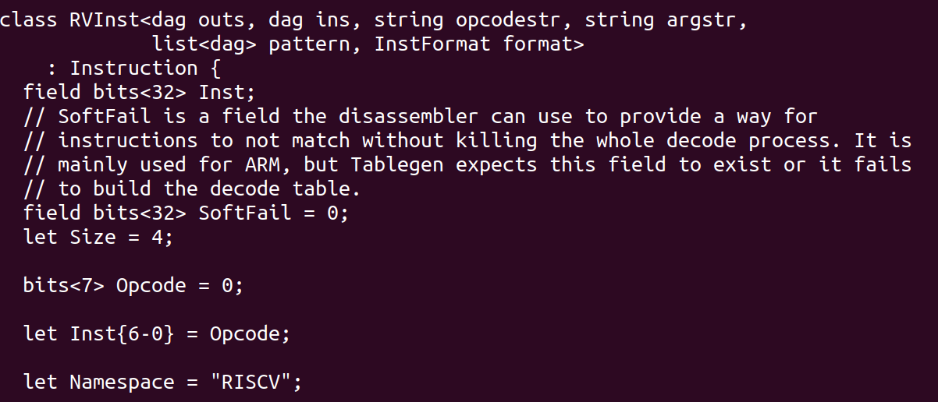
2. 在RISCVInstrFormats.td文件中定义名为Inst的变量：

Slide 88
// SoftFail is a field the disassembler can use to provide a way for
// instructions to not match without killing the whole decode process. It is
// mainly used for ARM, but Tablegen expects this field to exist or it fails
// to build the decode table.

Slide 89
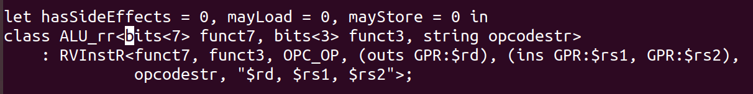
3. 在RISCVInstrInfo.td文件中定义指令编码：

Slide 90
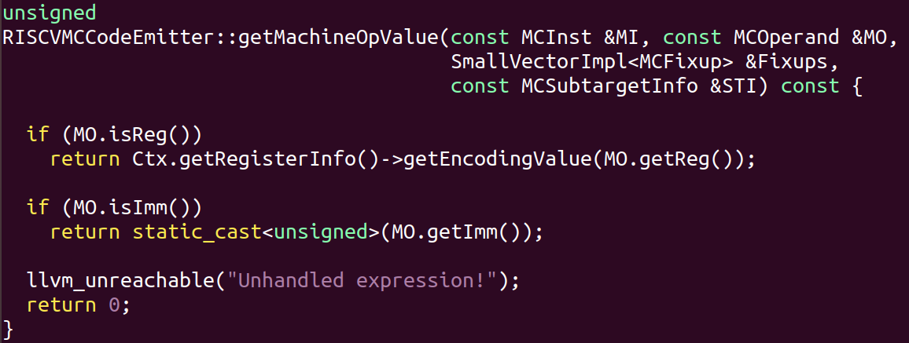
4. 在RISCV/MCTargetDesc/RISCVMCCodeEmitter.cpp文件中，如果机器指令的操作数是寄存器，那么就会调用编码函数：

Slide 91
在此输入您的封面副标题

Slide 92
在此输入您的封面副标题

Slide 93
5. 在同一个文件中，指定编码指令的函数：
void RISCVMCCodeEmitter::encodeInstruction(){}

Slide 94
工作原理
在.td文件中，指令的编码通过为其操作数、目标、参数状态、操作 码来编码（指令每一位的存储内容）而实现。同样，tablegen会为.td生 成.inc文件，而机器码发射器可以通过函数调用来获得这些编码。它编 码这些指令并为打印指令发射相同内容。

Slide 95
子平台支持
目标平台可能还会有子平台（平台的变体）——在一些细节的处理 上存在不同，例如指令中操作数的处理，而这些子平台特性在LLVM后 端中也得到了支持。子平台可能包含额外的指令、寄存器、调度模型 等。例如ARM有子平台NEON和THUMB，x86有一些子平台特性SSE、 AVX等。子平台的指令集特性有所不同，例如ARM的子平台NEON支持向量指令，SSE/AVX也支持向量指令集，但它们的指令互不相同。

Slide 96
详细步骤
本节介绍RISCV后端对子平台的支持，其中需要定义一个继承 TargetSubtar_getInfo类的子类。
1. 创建RISCVSubtarget.h文件：
$ vi RISCVSubtarget.h
2 引入一些头文件
#include "llvm/IR/DataLayout.h"
const DataLayout DL; // 计算类型大小和对齐方式
#include "llvm/CodeGen/SelectionDAGTargetInfo.h"

Slide 97
3. 定义RISCVSubtarget类，它包含一些私有成员来表示子平台的数据 布局、目标lowering、DAG指令选择、目标帧lowering等信息：
class RISCVSubtarget : public RISCVGenSubtargetInfo {
virtual void anchor();
RISCVFrameLowering FrameLowering;
RISCVInstrInfo InstrInfo;
RISCVRegisterInfo RegInfo;
RISCVTargetLowering TLInfo;
SelectionDAGTargetInfo TSInfo;

Slide 98
4. 声明构造函数：
RISCVSubtarget &initializeSubtargetDependencies(const Triple &TT,StringRef CPU, StringRef FS,StringRef ABIName);这个构造函数初始化数据成员以匹配特定的三元组。

Slide 99
5. 创建RISCVSubtarget.cpp文件，定义构造函数：
RISCVSubtarget &RISCVSubtarget::initializeSubtargetDependencies(const Triple &TT, StringRef CPU, StringRef FS, StringRef ABIName)
DL("e-m:e-p:32:32-i1:8:32-i8:8:32-i16:16:32-i64:32-f64:32-a:0:32-n32"), InstrInfo(), TLInfo(TM), TSInfo(DL), FrameLowering() {}
子平台定义了自己的数据布局，包含一些如栈帧lowering、指令、 子平台等信息。

Slide 100
谢 谢
欢迎交流合作
2020/02/12

Slide 101
多指令lowering
我们用实现操作32位立即数的load指令为例，用两个指令操作高低 位来实现，MOVW移动低16位立即数，清除高16位；MOVT移动高16 位立即数。
详细步骤
实现多指令lowering有多种方法，我们可以用伪指令（pseudoinstruction）或者在选择DAG到DAG阶段完成。
1. 如果不用伪指令完成，先定义一些约束——两条指令必须是有序 的。MOVW清除高16位，而其输出可以被MOVT读取来填充目标的高 16位。在tablegen中可以指定这个约束：

Slide 102
def MOVLOi16 : MOV<0b1000, "movw", (ins i32imm:$imm), [(set i32:$dst, i32imm_lo:$imm)]>; def MOVHIi16 : MOV<0b1010, "movt", (ins GRRegs:$src1, i32imm:$imm),
[/* 没有模式 */]>;
第2种方式是在.td文件定义伪指令：
def MOVi32 : InstRISCV<(outs GRRegs:$dst), (ins i32imm:$src), "", [(set i32:$dst, (movei32 imm:$src))]> { let isPseudo = 1;
}

Slide 103
2. 然后伪指令被RISCVInstrInfo.cpp文件的一个目标函数lower：

Slide 104
3. 编译整个LLVM项目：
例如，包含IR的ex.ll文件如下：
define i32 @foo(i32 %a) #0 { %b = add nsw i32 %a, 65537 ; 0x00010001 ret i32 %b }
得到的汇编码如下：
movw r1, #1 movt r1, #1 add r0, r0, r1 b lr

Slide 105
工作原理
第1条指令movw，移动低16位的1并清除高16位，于是在r1中第1条 会写入0x00000001。下一条指令movt，会写高16位，于是在r1中会写入 0x0001XXXX（没有改变低16位）。最终，r1的值是0x00010001。事实 上，任何时候在.td文件中遇到伪指令，都会调用它的扩展函数来展开伪 指令。
在前面的例子中，mov32立即数通过两条指令来实现：movw（低 16位）和movt（高16位）。在.td文件中它被标记为伪指令，如果需要发 射这条伪指令，就会调用它的扩展函数，接着构建两条机器指令 MOVLOi16和MOVHIi16。这两条指令对应了目标架构的movw和movt指
令。

Slide 106
平台注册
如果要在RISCV目标架构中运行llc工具，还需要把RISCV注册到llc工 具。本节介绍修改配置文件来注册目标平台。同样，本节会修改构建文 件。
详细步骤
执行以下步骤，以注册目标平台到一个静态编译器中：
1. 首先在llvm_root_dir/CMakeLists.txt中加入RISCV后端的条目：
set(LLVM_ALL_TARGETS AArch64 ARM ... ... RISCV )

Slide 107
2. 然后在llvm_root_dir/include/llvm/ADT/Triple.h中加入RISCV的条
目：
class Triple { public: enum ArchType {
UnknownArch,
arm, // ARM (little endian): arm, armv.*, xscale armeb, // ARM (big endian): armeb aarch64, // AArch64 (little endian): aarch64 ... ...
RISCV // RISCV：RISCV };

Slide 108
3. 在llvm_root_dir/include/llvm/MC/MCExpr.h中加入RISCV条目：
class MCSymbolRefExpr : public MCExpr { public: enum VariantKind { ... VK_RISCV_LO, VK_RISCV_HI, };

Slide 109
4. 在llvm_root_dir/include/llvm/Support/ELF.h中加入RISCV条目：
enum { EM_NONE = 0, // 非平台 EM_M32 = 1, // AT&T WE 32100 ... ...
EM_RISCV = 220 // 是下一个数 };

Slide 110
5. 然后，在lib/MC/MCExpr.cpp中加入RISCV条目：
StringRef MCSymbolRefExpr::getVariantKindName(VariantKind Kind) { switch (Kind) {
... ... case VK_RISCV_LO: return "RISCV_LO"; case VK_RISCV_HI: return "RISCV_HI"; } ... }

Slide 111
6. 接着，在lib/Support/Triple.cpp中加入RISCV条目：
[common] subdirectories = ARM AArch64 CppBackend Hexagon MSP430 ... ... RISCV

Slide 112
7. 在lib/Target/LLVMBuild.txt中加入RISCV条目：

Slide 113
8. 在lib/Target/RISCV目录下创建RISCV.h文件：
#ifndef TARGET_RISCV_H #define TARGET_RISCV_H
#include "MCTargetDesc/RISCVMCTargetDesc.h" #include "llvm/Target/TargetMachine.h"
namespace llvm { class TargetMachine; class RISCVTargetMachine;
FunctionPass *createRISCVISelDag(RISCVTargetMachine &TM, CodeGenOpt::Level OptLevel); } // 结束llvm命名空间
#endif

Slide 114
9. 在lib/Target/RISCV目录创建TargetInfo目录，在其中创建 RISCVTargetInfo.cpp文件：
#include "RISCV.h" #include "llvm/IR/Module.h" #include "llvm/Support/TargetRegistry.h"
using namespace llvm;
Target llvm::TheRISCVTarget; extern "C" void LLVMInitializeRISCVTargetInfo() { RegisterTarget<Triple::RISCV> X(TheRISCVTarget, "RISCV", "RISCV"); }

Slide 115
10. 在相同的目录中创建CMakeLists.txt文件：
add_llvm_library(LLVMRISCVInfo RISCVTargetInfo.cpp )

Slide 116
11. 创建LLVMBuild.txt文件：
[component_0] type = Library name = RISCVInfo parent = RISCV required_libraries = Support add_to_library_groups = RISCV

Slide 117
12. 在lib/Target/RISCV目录创建RISCVTargetMachine.cpp文件：

Slide 118
13. 创建一个新的目录MCTargetDesc，在其中创建文件 RISCVMCTargetDesc.h：

Slide 119
14. 在相同的目录下创建RISCVMCTaretDesc.cpp文件：

Slide 120
16. 创建CMakeLists.txt文件：
add_llvm_library(LLVMRISCVDesc RISCVMCTargetDesc.cpp)

Slide 121
工作原理
构建整个LLVM项目，如下：
$ cmake llvm_src_dir –DCMAKE_BUILD_TYPE=Release – DLLVM_TARGETS_TO_BUILD="RISCV"
$ make
这里我们指定了为RISCV目标平台构建LLVM编译器，在构建完成 后，通过llc命令可以检查LLVM是否支持RISCV目标平台：
$ llc –version ... ... Registered Targets : RISCV – RISCV

Slide 122
在此输入您的封面副标题

Slide 123
在此输入您的封面副标题

Slide 124
在此输入您的封面副标题

Slide 125
在此输入您的封面副标题

Slide 126
在此输入您的封面副标题

Slide 127
在此输入您的封面副标题

Slide 128
在此输入您的封面副标题

Slide 129
在此输入您的封面副标题

